Slide 1
Don Pandzou
JEUGDWERK in Vlaanderen
AGENDA VOOR DE TOEKOMST - jeugdwerkwerkt
Beleidswerker: superdiversiteit & armoede

Slide 2
MISSIE
De Ambrassade zet de jeugd, het jeugdwerk,
jeugdinformatie en het jeugdbeleid op de kaart.
We versterken de positie van kinderen en jongeren in de samenleving en hebben een positieve impact op hun levenskwaliteit.
We strijden voor een samenleving waarin kinderen en jongeren hun leven zelf in handen kunnen nemen. We versterken de kansen en kwaliteit van het jeugdwerk, jeugdinformatie en het jeugdbeleid.
VISIE
De Ambrassade gaat voluit voor een samenleving waarin kinderen en jongeren gelukkig zijn, nu en in de toekomst. Een duurzame, solidaire en participatieve samenleving met ruimte voor experiment en open publiek debat.

Slide 3
3
decretale opdrachten
Vlaams Jeugdwerk ondersteunen
Vlaamse jeugdraad ondersteunen
Jeugdinfolandschap coördineren
4
kerndoelen
Exit
KINDERARMOEDE
Duurzaam en kwaliteitsvol WERK
Meer jeugdgericht RUIMTES
Betere LEER-omgevingen
project
project
project
project
Notes:
De Ambrassade bestaat bij gratie van het Vlaams decreet voor jeugd- en kinderrechtenbeleid.
In dit decreet krijgt het 3 bijzondere opdrachten mee:
Vlaams jeugdwerk ondersteunen (commissie jeugdwerk, jeugdwerkbeleid, ondersteuning door vorming, training, tools, uitwisseling, producten, … te ontwikkelen).
Vlaamse Jeugdraad ondersteunen (Vlaamse Jeugdraad is een onafhankelijke vereniging en het officiële adviesorgaan voor de Vlaamse regering)
Jeugdinfolandschap coördineren (Samen met andere (jeugdwerk) maken we de jongerengids, geven vorm aan het trusty-label (een label om aan te geven dat je als organisatie betrouwbare info schrijft en een aantal regels in acht neemt), hebben we een jeugdinfotheek en organiseren we een commissie jeugdinfo.) [jeugdinfo maakt momenteel een evolutie door en lanceert een volledig nieuw informatieplatform onder de naam WATWAT)
De Ambrassade doet meer dan deze 3 opdrachten. Ze werkt ook aan 4 kerndoelen en ontwikkelt hier projecten rond de thema’s armoede, werk, ruimte en leren. Op deze manier zet de Ambrassade in op breed jeugdbeleid. In de Ambrassade komen jeugdbeleid en jeugdwerkbeleid samen.

Slide 4
JEUGDWERKONDERSTEUNING
Individuele jeugdwerker (bovenlokale vrijwilliger en professioneel)
Jeugdwerkorganisatie (organisatie-ontwikkeling en inhoudelijke thema’s)
Als jeugdwerksector (commissie jeugdwerk)
Intersectoraal verbinding leggen (netwerk)
ALLE DIENSTVERLENING
Notes:
Jeugdwerkondersteuning doen we op 4 niveau’s:
De individuele jeugdwerker door vorming, intervisie & collegagroepen, cursus, …
De jeugdwerkorganisaties door informatie, producten, studiedagen, advies en begeleiding, …
De jeugdwerksector door de commissie jeugdwerk, advies over jeugd(werk)beleid, …
We hebben een bijzondere aandacht om ook een netwerkfunctie op ons te nemen en organisaties binnen en buiten de sector met elkaar te verbinden.
Onze gehele dienstverlening kan je altijd terugvinden in onze ‘Ambriage’.

Slide 5
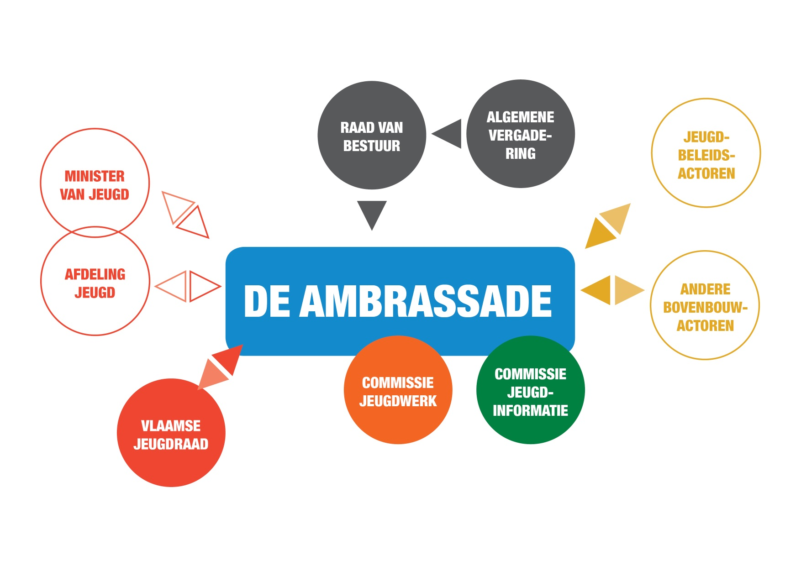
mede-eigenaars
3
decretale opdrachten
Schakelfunctie: tussen de overheid en het “veld”
Notes:
3 belangrijke bijeenkomsten komen samen op de Ambrassade, opnieuw gekoppeld aan 3 kernopdrachten:
Vlaamse Jeugdraad (die onafhankelijk is, maar ondersteund wordt door de Ambrassade).
De commissie jeugdwerk, waar de jeugdwerksector zich verzameld.
De commissie jeugdinfo die het jeugdinfolandschap coördineert.
De Ambrassade staat in nauw contact met de minister van jeugd en zijn administratie. En we houden stevige contact met verschillende andere jeugdbeleidsactoren en andere bovenbouwactoren.
Op die manier zorgen we voor een schakelfunctie tussen overheid en het “veld”

Slide 6
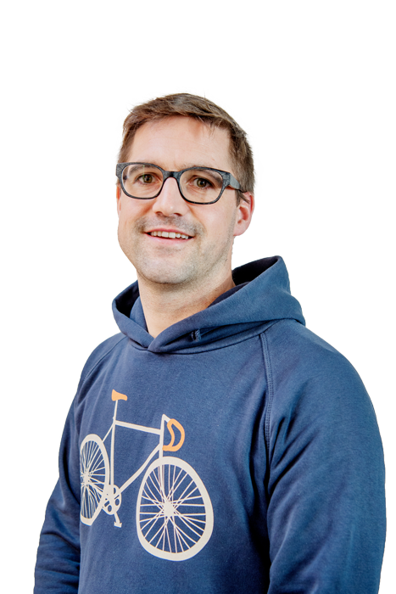
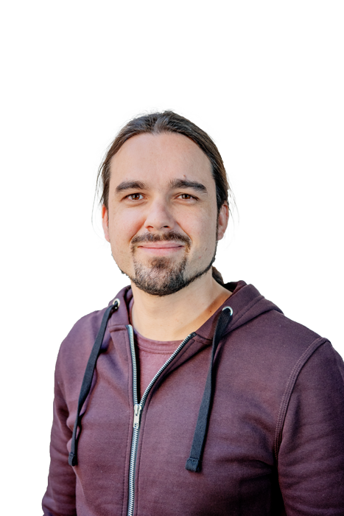
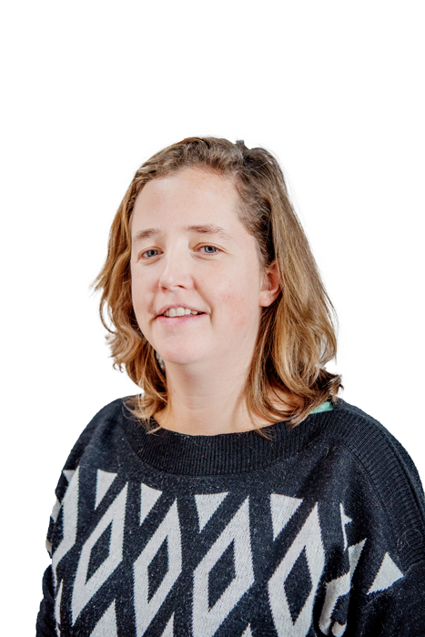
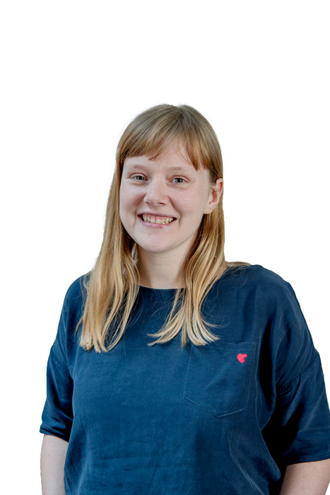
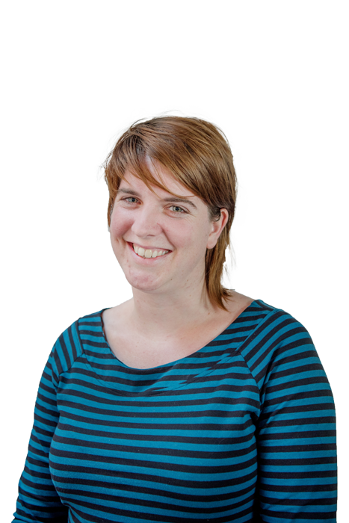
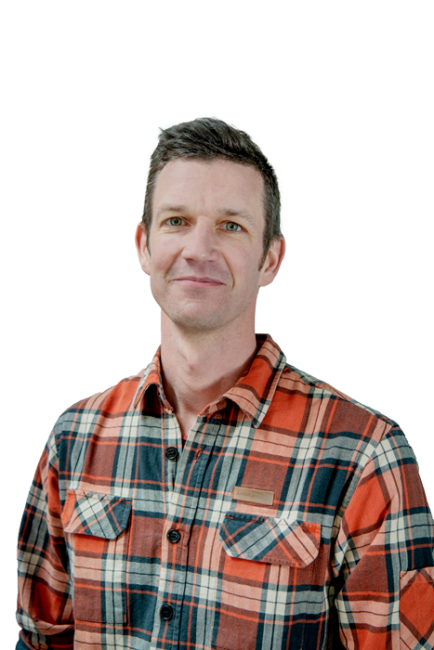
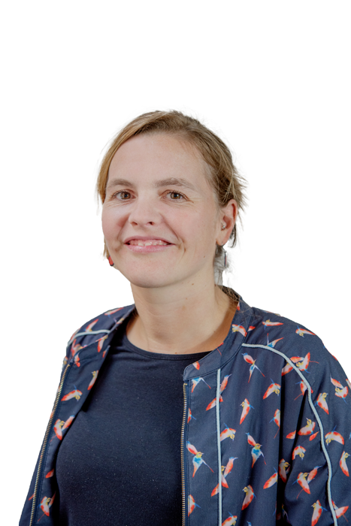
TEAM JEUGDWERKONDERSTEUNING
Frederique
Jasmien
Timmy
Line
Inge
Coördinator #Jeugdwerkwerkt
ondersteuning vorming
ondersteuning vorming
ondersteuning vorming
jeugdwerkbeleid
(An) > Jolien
Don
Peter
Lisa
Dorien
jeugdlokalen, jeugdtoerisme, regulitis
armoede en superdiversiteit
ruimte, mobiliteit & wonen
communicatie
communicatie
Notes:
TEAMMISSIE
Team jeugdwerk ondersteunt de jeugdwerker, jeugdwerkorganisaties en de jeugdwerksector door te vormen, informeren, inspireren, verbinden, beleid te beïnvloeden,… om kwaliteitsvol jeugdwerk in al zijn facetten te realiseren.

Slide 7
JEUGDWERK IN CIJFERS
109
Vlaams erkende jeugdwerkorganiaties
+/- 6000
Lokale jeugdwerkinitiatieven
1 000 000
kinderen & jongeren bereiken we?
2 300 000
kinderen en Jongeren [0-30] in Vlaanderen & Brussel
7400
(vrijwillige) jeugdwerkers mét een attest A-HA-I
3200
Professionele jeugdwerkers (loonbarema pc239)
€ 50 200 000
Budget voor jeugdbeleid vanuit Vlaanderen
€ 44 700 000 000
= 0,1%
Zit er in de begroting van de Vlaamse overheid
Notes:
109 = 104 jeugdverenigingen verspreid over de 4 werksoorten + 5 bovenbouw organisaties
+/- 6000 jeugdwerkinitiatieven worden er georganiseerd (cfr. Cijferboek lokaal: jeugddiensten tellen al hun lokale jeugdintiatieven op = 5.635 [2013?] (waarvan 4.421 particulier en 1.214 gemeentelijk).
We veronderstellen dat er zeker 1.000.000 kinderen in contact komen met j(500.000 + 500.000) = 1mlj van 2,3 mlj K&J 0-29 in Vlaanderen en Brussel
Attestering = 7400 die effectief hun attest hebben geheeld (deelname ligt veel hoger)
Hoeveel beroepskrachten zijn er in het jeugdwerk (pc.329) > 2319 VTE, 3255 koppen (2013)
0,1% van het budget van de Vlaamse regering gaat rechtstreeks naar jeugdbeleid

Slide 8
Notes:
Niet vergeten dat hier nog veel regionaal en plaatselijk jeugdwerk al dan niet kan onder vallen.

Slide 9
jeugdbewegingen
jongerenbewegingen
Jeugdhuizen
vakantie organisaties
WMKJ jeugdwelzijnswerk
Bijzondere doelgroepen
Wetenschap
Natuur
Outdoor
(kader)vorming
Speelpleinen
Jeugddiensten
Gericht op thema
Gericht op participatie
Vakantie aanbod
(creatief, muzisch, sport&spel, … )
Taalkvakantie
Intercultureel
Jeugdwelzijnswerk
Notes:
Landelijk jeugdwerk: basis van het jeugdwerk, hier bevinden de grote/historisch gegroeide jeugdbewegingen zich
Begeleiding lokale jeugdwerkinitiatieven
Organiseren van activiteitenaanbod voor de jeugd
Vorming van jeugdwerkers
Grote groep met diverse jeugdwerkorganisaties:
Jeugdwelzijnswerk: veel inbreng van professionals
Taalvakanties
Buitenlandse reisorganisaties
Mutualiteiten
Wetenschap en outdoor
Sportvakanties
Vroegere jeugddiensten

Slide 10
Vlaamse (beleids) STRUCTUUR
Landelijk georganiseerd jeugdwerk
Verenigingen
Participatie en informatie
4 vlaamse werksoorten
Cultuureducative
verenigingen
Politieke jongeren verenigingen

Slide 11
Dans
Poëzie – beeld – muzisch - …
Circus
Kunsteducatie
Erfgoed
Kunst
Jeugdtheater
CULTUUR
Notes:
Cultuureducatieve verenigingen
Artistieke creativiteit van jeugd stimuleren
Kinderen de kans om taal van de kunsten te leren gebruiken
Voorbeeld: Kunsteducatie– Dansorganisaties – theaterorganisaties - Circus
Cultuur

Slide 12
media
journalistiek
radio
Kinder en jongeren telefoon
(Kinder)rechten
Informatie
Thematische informatie
Informatieve spelen
Participatie
Reisinformatie
Vorming
Onderzoek
JEUGDINFO
Notes:
Participatie en informatie
Kwaliteitsvol informatieaanbod voor of over jeugd en/of kinderrechten
Begeleiden participatieprocessen van jeugd in het beleid van overheden of instellingen (participatie = samen met kinderen en jongeren)
Begeleiden van mediaproductie door of over de jeugd
Voorbeeld: AWEL – Jong & Van Zin (nu pimento) – Responsible Young Drivers – REC - Mediaraven
Jeugdinfo

Slide 13
Notes:
Kunnen zich laten erkennen, maar krijgen sinds 2017 geen subsidie meer.

Slide 14
Notes:
De Bovenbouw = jeugdwerkverenigingen met een bijzondere opdracht die staat ingeschreven in het decreet
Organisaties hebben geen direct contact met kinderen en jongeren
Ondersteunen de jeugdwerksector
Tussen overheid en jeugdwerksector
Organisaties:
DA & VJR: Vlaams
Jint: internationaal
Batteljong: lokaal
KeKi (kenniscentrum kinderrechten) = onderzoek naar kinderrechten
Kinderrechtencoalitie: ledenorganisatie (belangenbehartiging)

Slide 16
De Bovenbouw
Jeugdwerkverenigingen met een bijzondere opdracht
Notes:
De Bovenbouw = jeugdwerkverenigingen met een bijzondere opdracht die staat ingeschreven in het decreet
Organisaties hebben geen direct contact met kinderen en jongeren
Ondersteunen de jeugdwerksector
Tussen overheid en jeugdwerksector
Organisaties:
DA & VJR: Vlaams
Jint: internationaal
VVJ: lokaal
KeKi (kenniscentrum kinderrechten) en Kinderrechtencoalitie: kinderrechten

Slide 17
111 jeugdwerkorganisaties
66
13
20
7
Notes:
Terugblik op Vlaamse Jeugdwerklandschap: de 111 jeugdwerkorganisaties
Tijd voor vragen: is dit duidelijk of zijn er nog vragen?
Heeft iedereen een idee waar de eigen jeugdwerkorganisatie zich bevindt?
Tijd voor overgang naar het beleidsverhaal achter de jeugdsector.

Slide 18
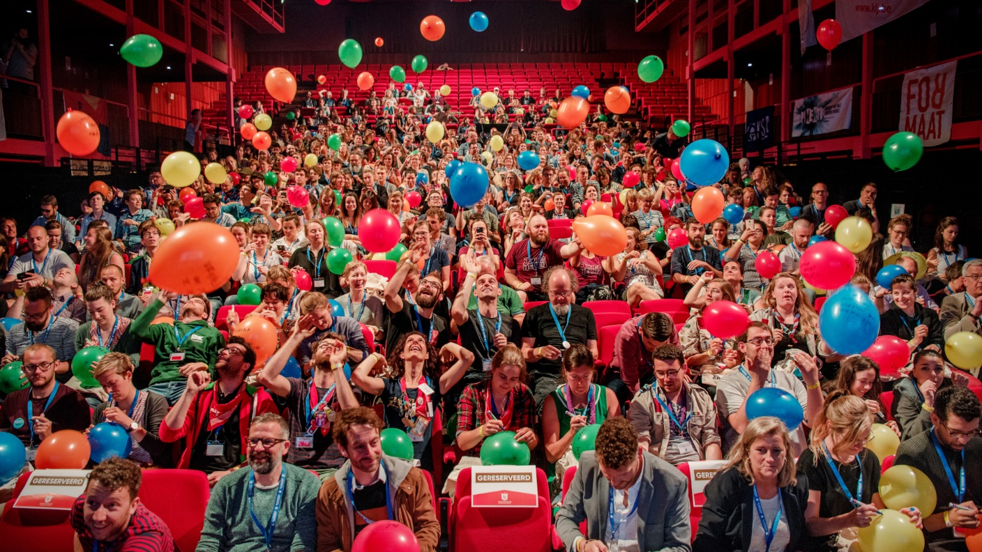
#Jeugdwerkwerkt

Slide 19
AGENDA VAN DE TOEKOMST
DNA
5 UITDAGINGEN
Jeugdwerker
Kracht van
STEM k&j
MISSIE
EXPERIMENT
VRIJWILLIGERS
Jeugdwerk is een recht voor alle kinderen en jongeren
DIVERSITEIT
KRUISPUNTEN
#Jeugdwerkwerkt

Slide 20
Wat betekent JEUGDWERK/JONGERENWERK voor jou? Schrijf dat ene meest belangrijke element op
waarom #Jeugdwerkwerkt

Slide 21
MISSIE
Jeugdwerk is een RECHT voor alle kinderen & jongeren

Slide 22
MISSIE
#Jeugdwerkwerkt
omdat jeugdwerk RUIMTE geeft aan
het recht om te experimenteren, en te leren door vallen en opstaan
het recht om ten volle te participeren aan de samenleving
het recht op vrije tijd, ontspanning en cultuur
het recht om te ontwikkelen en samen op te groeien

Slide 23
DNA
#Jeugdwerkwerkt omdat jeugdwerkers
kinderen en jongeren centraal stellen
kinderen en jongeren eigenaarschap geven
aandacht hebben voor proces én product
de kracht van de groep inzetten
mee vorm geven aan de samenleving
En natuurlijk is jeugdwerk ook nog zoveel meer …
speels
creatief
vuil
plezant
gedreven
…

Slide 24
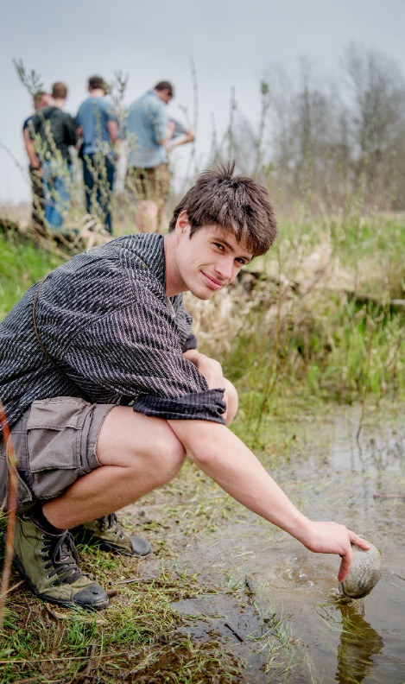
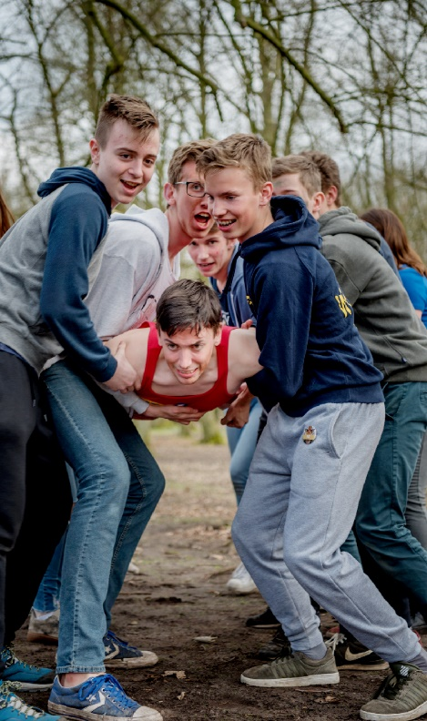
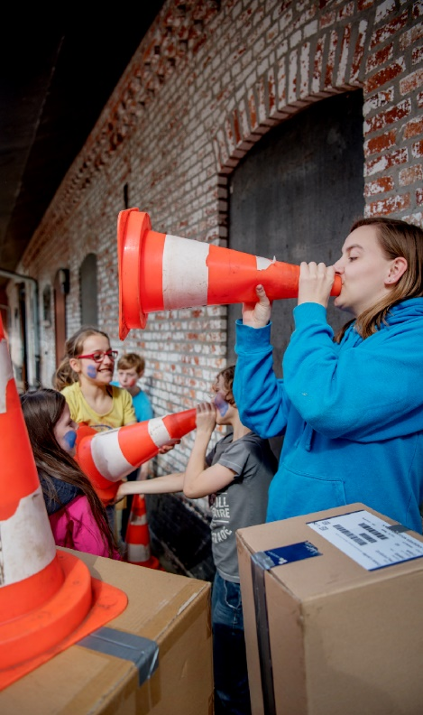
DNA
Jeugdwerk als een manier van leven, denken, kijken, …
Iedereen Jeugdwerker!

Slide 25
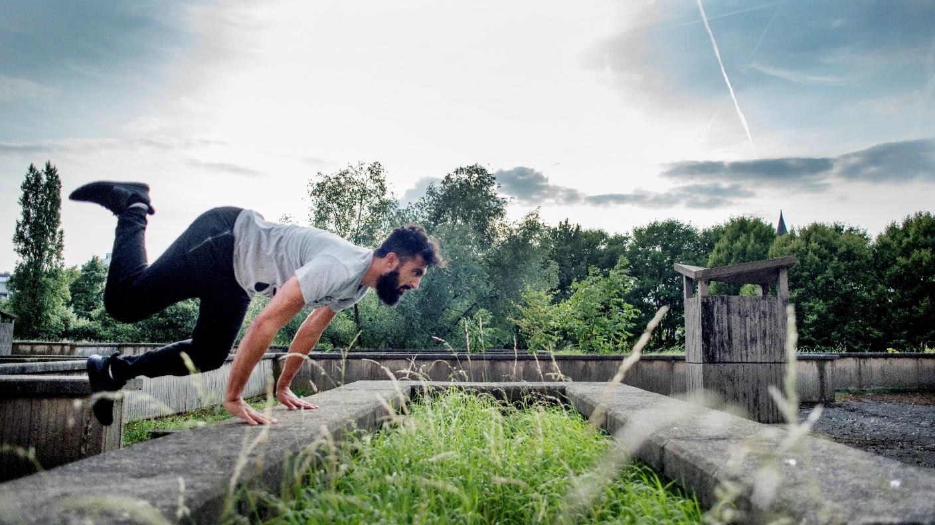
5 x UITDAGING
Kracht van KRUISPUNTEN
Kracht van EXPERIMENT
Kracht van DIVERSITEIT
Kracht van VRIJWILLIGERS
Kracht van STEM van kinderen en jongeren

Slide 26
Kracht van KRUISPUNTEN
Druk op de samenleving waarin kinderen en jongeren opgroeien
De druk op kinderen en jongeren en de complexiteit van onze samenleving zijn de laatste jaren fors toegenomen. Daarom is het steeds belangrijker dat alle beleidsdomeinen goed samenwerken om de positie van kinderen en jongeren te versterken. De doelgroep moet centraal staan, niet de structuren. Het jeugdwerk vertrekt vanuit kinderen en jongeren zelf en volgt hen in al hun levensdomeinen: de vrije tijd, de school, de zoektocht naar werk, de veerkracht in moeilijke situaties. Op kruispunten van levensdomeinen kan het jeugdwerk samenwerken en de muren van sectoren doorbreken. Het jeugdwerk maakt zo de complexe leefwerelden van kinderen en jongeren eenvoudiger door bruggen te bouwen met andere sectoren. Het jeugdwerk leert hen door de bril van kinderen en jongeren te kijken. Sterk jeugdbeleid vertrekt vanuit de leefwerelden van kinderen en jongeren zelf, niet vanuit sectoren en structuren.
Jeugdwerker,
zet in op samenwerking met welzijnswerk, onderwijs, werkgevers, politie, sport & cultuur, … en breng jouw jeugdwerk DNA binnen in andere sectoren.
Beleidsmaker,
maak werk van geïntegreerd jeugd- en kinderrechtenbeleid, breng het perspectief van kinderen en jongeren binnen in andere beleidsdomeinen en combineer dit met krachtig jeugdwerkbeleid, op kruispunten van verschillende levensdomeinen van kinderen en jongeren.

Slide 27
Kracht van VRIJWILLIGERS
Druk op de keuze voor engagement
Het rijke jeugdwerk in Vlaanderen en Brussel hebben we te danken aan honderdduizenden vrijwilligers doorheen de geschiedenis. Het kan niet zonder. Jongeren engageren zich naast hun studies en werk, en hebben interesse in zorg voor anderen. Omdat ze dat belangrijk vinden. Maar dat engagement is de laatste decennia sterk veranderd: minder lang bij dezelfde organisatie, meer vrijblijvend, meer in functie van individuele interesses.
Jeugdwerker,
zet eigenaarschap van vrijwilligers centraal en bied hen de juiste omkadering.
Beleidsmaker,
realiseer meer maatschappelijke waardering van vrijwilligerswerk en beperk de druk van regelgeving op vrijwilligers.

Slide 28
Kracht van EXPERIMENT
Druk op vrije tijd en maatschappelijke ruimte
Als jonge mens voel je veel druk op je vrije tijd. Je moet voortdurend de ‘juiste’ en meest ‘nuttige’ keuzes maken. Dat leidt tot vrijetijdsstress. Er is weinig tijd voor echte ‘down-time’. Bovendien is er letterlijk weinig ruimte. Plaatsen waar je echt kan spelen, verdwijnen. En er ‘mag’ ook veel minder. Grote mensen zien meer risico’s, willen daarvoor behoeden, maken meer regels en controleren meer.
Jeugdwerker,
creëer vrije laboruimte voor en door kinderen en jongeren. Durf op je bek gaan.
Beleidsmaker,
vertrouw op de kwaliteit van jeugdwerk.

Slide 29
Kracht van DIVERSITEIT
Druk op oude modellen in een superdiverse samenleving
Diversiteit is de realiteit. Als jonge mens groei je op in een superdiverse samenleving: zo veel achtergronden, opvattingen en individuele behoeften. Moeizaam zoeken we naar een manier om met die veelheid om te gaan, zeker in de steden. Oude modellen en organisatievormen werken niet altijd om aansluiting te vinden bij elke groep. Om jeugdwerkkansen te bieden aan àlle kinderen en jongeren, moet er meer jeugdwerk zijn. Meer verschillende vormen van jeugdwerk, meer ondersteuning voor alle vormen van jeugdwerk en goede samenwerking tussen al deze vormen.
Jeugdwerker,
zet actief in op ontmoeting en verbinding met nieuwe vormen van jeugdwerk. Creëer gelijkwaardige kansen en meer sociale integratie via het jeugdwerk.
Beleidsmaker,
investeer méér in alle vormen van jeugdwerk.

Slide 30
Kracht van de STEM van K&J
Druk op de relatie tussen overheid, markt en burgers
De relatie met de overheid, de markt, de burgers en haar verenigingen is de laatste jaren sterk gewijzigd. Crisisperiodes zorgen voor een overheid die bespaart en herstructureert. We worden beïnvloed door de marktwerking waar harde cijfers en efficiëntie centraal staan. En burgers zoeken naar nieuwe manieren om hun stem te laten horen.
Jeugdwerker,
durf terug de maatschappelijke politiserende rol expliciet op te nemen, maak plaats voor verschillende meningen en zet dingen in beweging. Je doel is niet je eigen organisatie in stand te houden, maar wel om kinderen en jongeren te versterken.
Beleidsmaker,
praat mét kinderen en jongeren niet over hen.

Slide 31
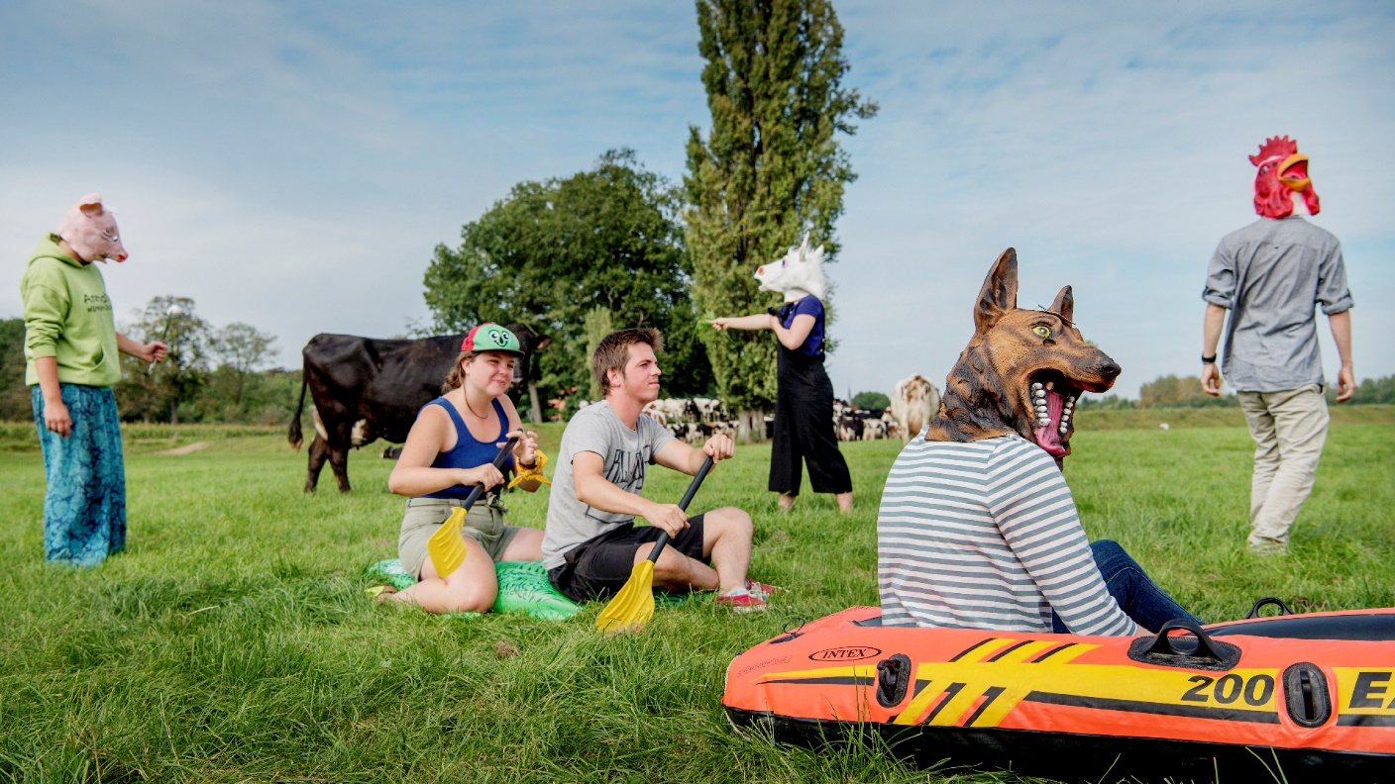
Waarom is JEUGDWERK zo belangrijk?
Of waarom doen we dit allemaal?
Awel…

Slide 32
“Jeugdwerkers volgen kinderen en jongeren in al hun levensdomeinen en werken daarom samen met welzijn, cultuur, onderwijs, werkgevers, politie. Het is belangrijk dat jeugdwerkers deze samenwerkingen aangaan vanuit geloof in de eigen kracht van het jeugdwerk-DNA.”

